Slide 1



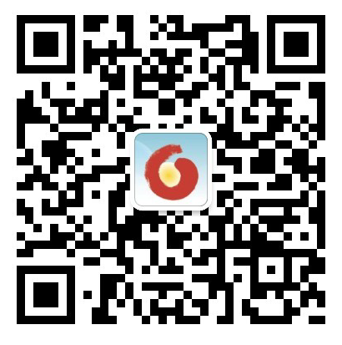
月旦知识库
学术精品典藏数字中心
www.lawdata01.com.cn.
微信公众号

Slide 2
讲 纲
1.月旦知识库收录特色介绍
2.月旦知识库检索技巧说明
3.月旦知识库操作与演示
4.其他资源：月旦影音论坛、
台湾博硕士论文加值…

Slide 3
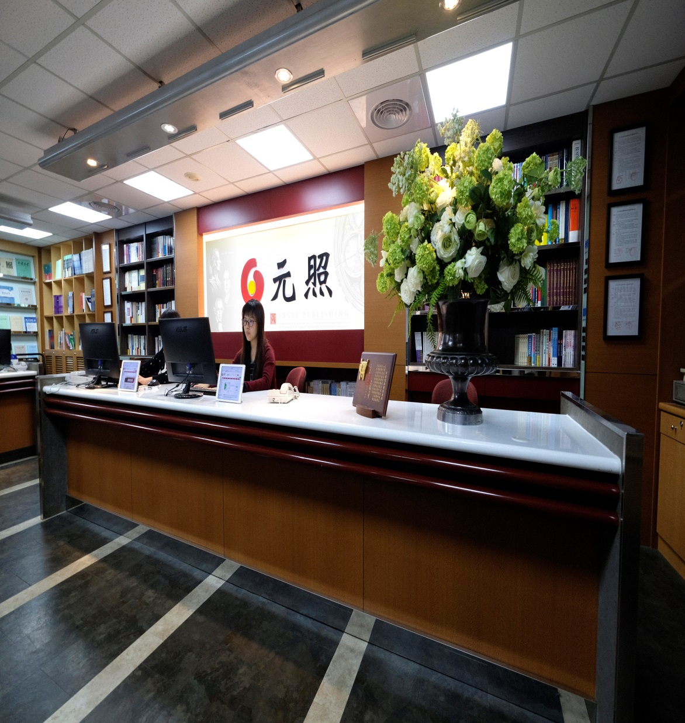
元照知识集团
元照出版
月旦杂志系列
元照网络书店
月旦知识库
元照读书馆
月旦影音论坛

Slide 4
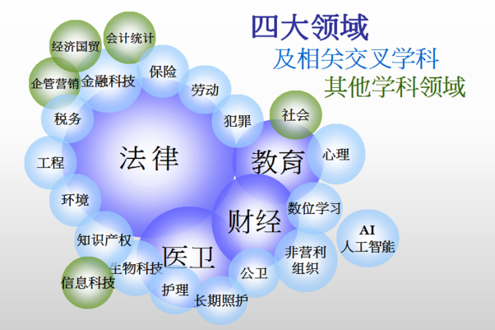
《月旦知识库》 特色介绍
以优质学术精品特色资源著称，一站式提供从入门学习、科研、升学、就业不同阶段、多元分众的需求。
收录超过70万笔全文数据库。内容面向：
法学、知识产权、经管、税务、环境、科技、工程、医/护/公卫、人文、
历史、社会、体育、教育等学科领域。
资料态样包括：期刊库、论著库、
词典工具书、教学案例库、法规库、
裁判库、解读裁判库、博硕士论文库、
会议实录、题库讲座等。
独家特色资源有权威作者重要文献、
教学讲义、精品学术论著、词典工具书、
解读裁判库等，以多元、优质、精准的
学术资源成果， 提供各类型学术资源。

Slide 5
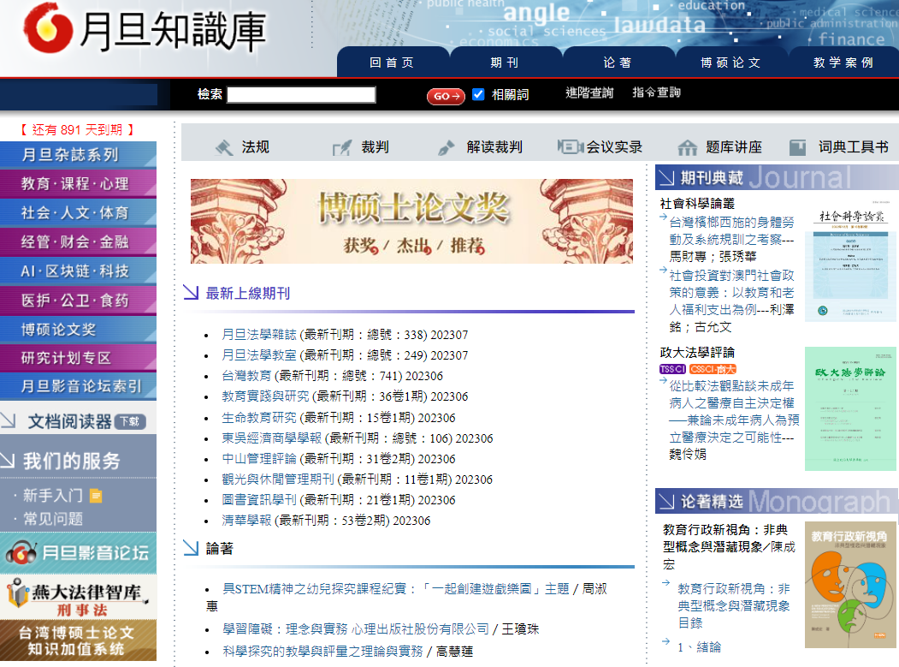
如何进入「月旦知识库」首页
途径1：从图书馆官网
途径2：打开浏览器,输入
月旦知识库 网址
https://www.lawdata01.com.cn

Slide 6
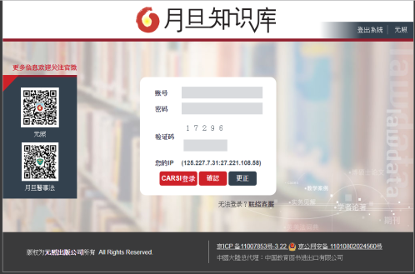
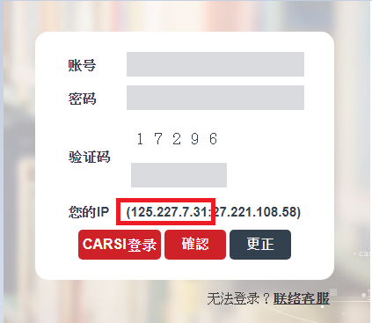
当需要输入「帐号/密码」时
1. 如出现月旦知识库登入页面
表示所在位置不在设定的
网路环境中
把此红框内IP位置提供给图书馆技术人员，确认是否在校内网路环境

Slide 7
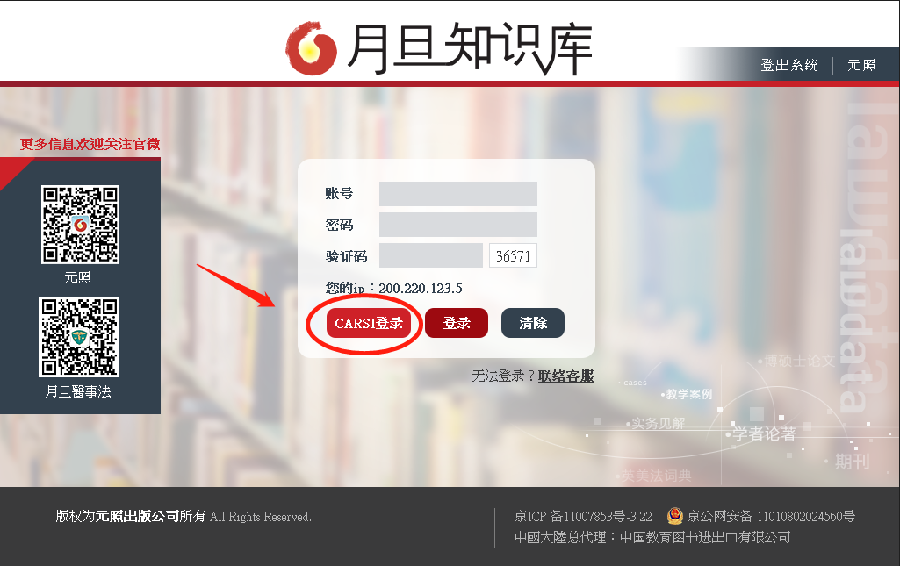
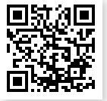
当需要输入「帐号/密码」时
如有加入CARSI高校联盟，可透过图书馆所提供的用户名跟密码，登入使用
使用CARSI登入方式可参考下方二维码：
CARSI用户资源访问指南

Slide 8

月旦知识库 各子库介绍
学术精品典藏数字中心
启动实务、理论研究、学习应用
最佳知识平台
超过70万笔文献
九大实用资源
每日更新，持续增加中

Slide 9
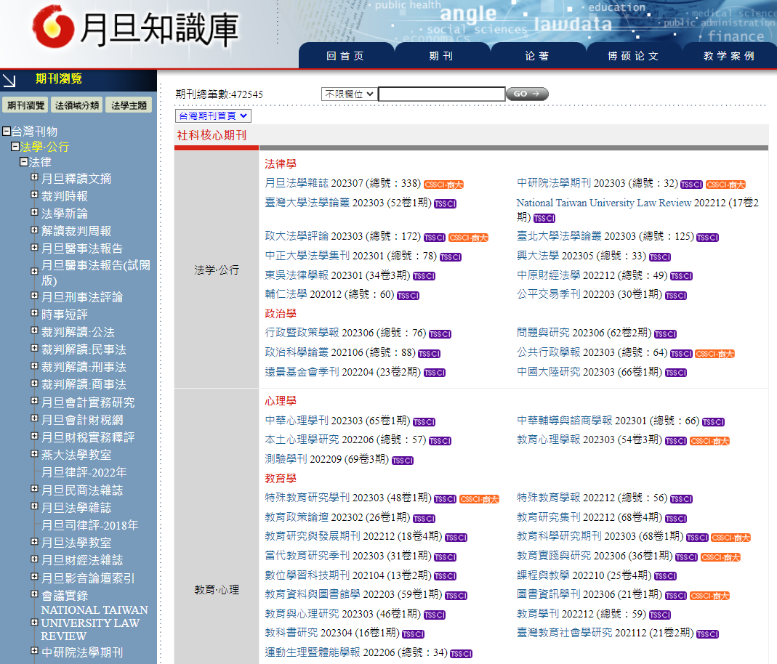
期刊库
子库
介绍
✓
收录重要学术、实务期刊，包括
SSCI、TSSCI、CSSCI、AHCI、
THCI等指标期刊。
✓
本库收录期刊，荣获「国家图书
馆最具影响力学术资源、最佳人
气学术期刊」。
✓
作者发表在报纸、自媒体等
精彩时事评论。
✓
独家及完整收录《月旦杂志系列》
、《高等教育期刊系列》。

Slide 10
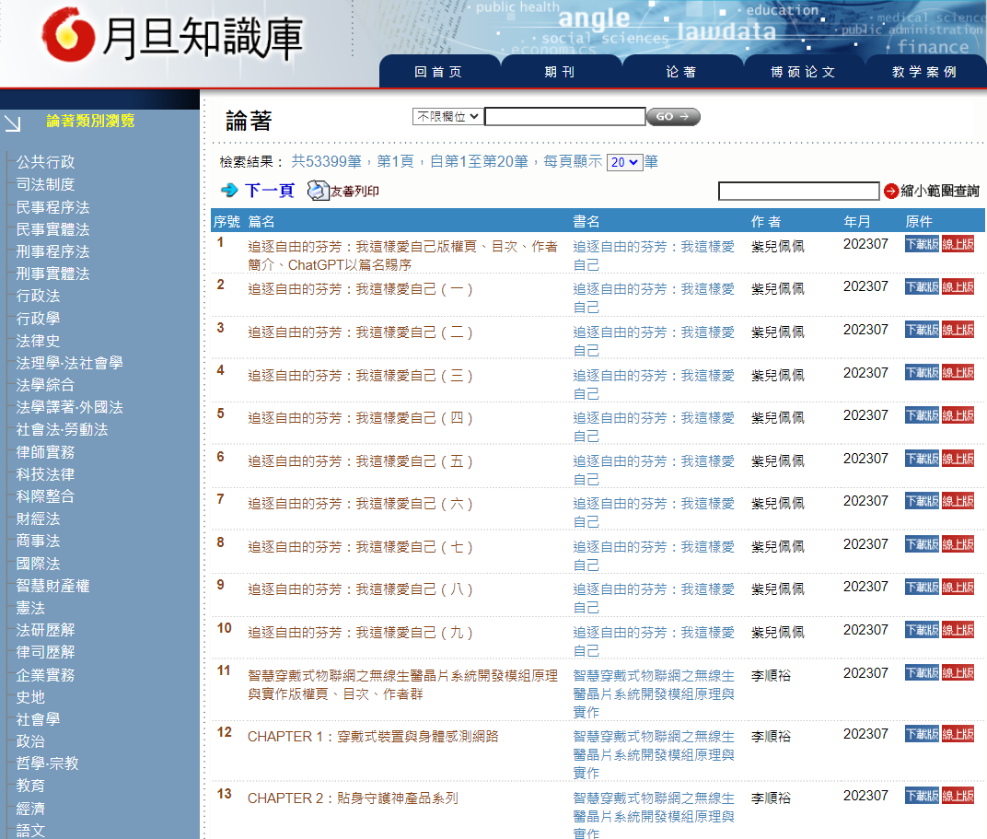
子库
论著库
介绍
✓
收录两岸各大学出版中心、研究机构、
学／协会、基金会研究成果及报告，
包括作者个人出版。
✓
独家收录智胜经管丛书、高等教育丛书、 元照法政丛书。
✓
满足公职、证照、升学、语言、就业需求
， 收录高点、来胜大陆培训丛书。
✓
大陆重点出版社之学术专论。

Slide 11
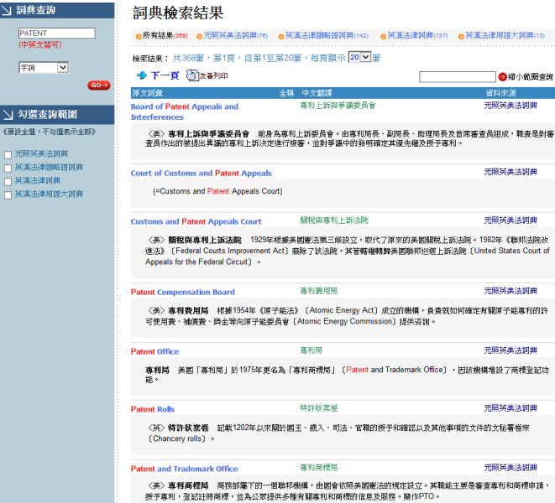
子库
词典工具书
介绍
✓
全球集萃英美法术语最全备的 中文版数字化词典。
✓
收录《元照英美法词典》 《英汉法律词典》 《英汉法律用语大词典》 《英汉法律缩略语辞典》 共约159,150余笔词条。

Slide 12
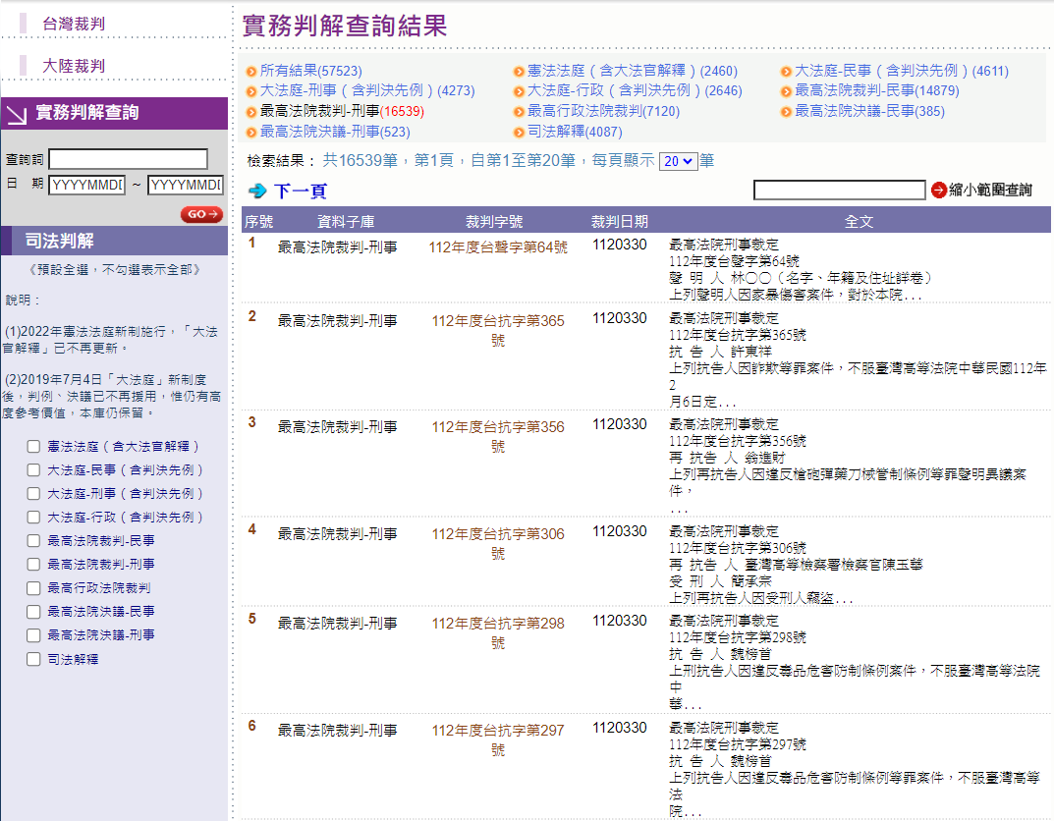
子库
精选裁判库
介绍
✓
台湾地区宪法法庭（含大法官解释）、大法庭（刑事、民事、行政）、司法解释、最高法院决议、最高法院裁判。
✓
精选大陆实用的裁判。
✓
小提醒：
日期查询请使用民国纪年。
即：西元年减掉1911，
并补足三码。
举例：西元2007年1月1日
即民国96年，日期栏位
请输入0960101

Slide 13
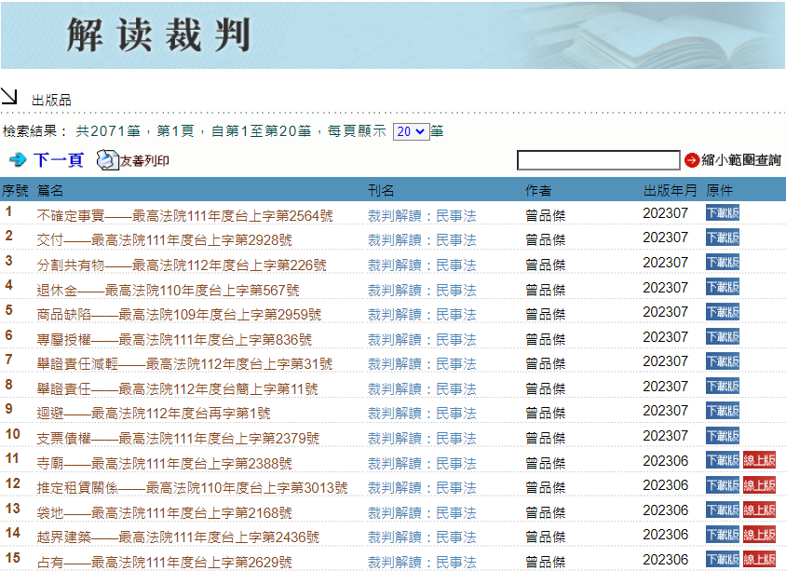
子库
解读裁判库
介绍
✓
由资深法官、检察官、律师遴选台湾最高法院重要裁判、争点说明、选录原因、相关实务见解、裁判评释，共超过千余笔。

Slide 14
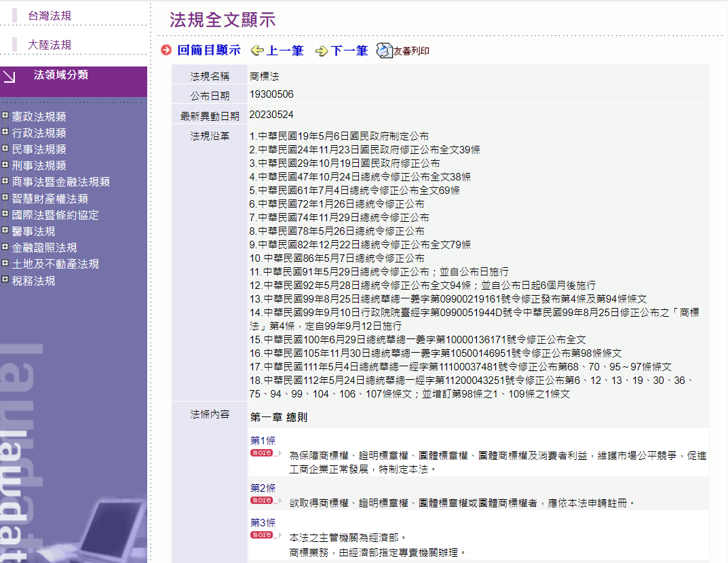
子库
常用法规库
介绍
✓
收录台湾近万种法规： 沿革、条旨、立法 理由、草案对照、
新旧条文对照、 条文、相关实务见解等。
✓
收录大陆近千种之重要法规： 沿革、条旨、知识要点、
相关法条等

Slide 15
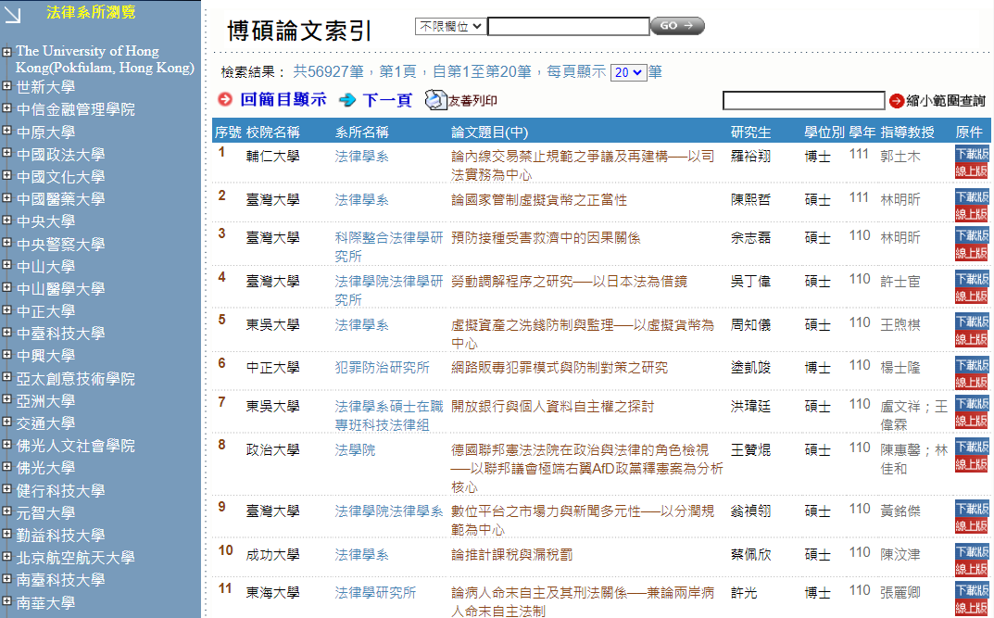
子库
博硕论文／索引库
介绍
✓
精选法学、政治等
相关领域之博硕士论文索引及部分全文。
✓
部分博硕士论文全文为独家授权。
✓
台湾博硕士论文知识加值系统-检索应用。

Slide 16
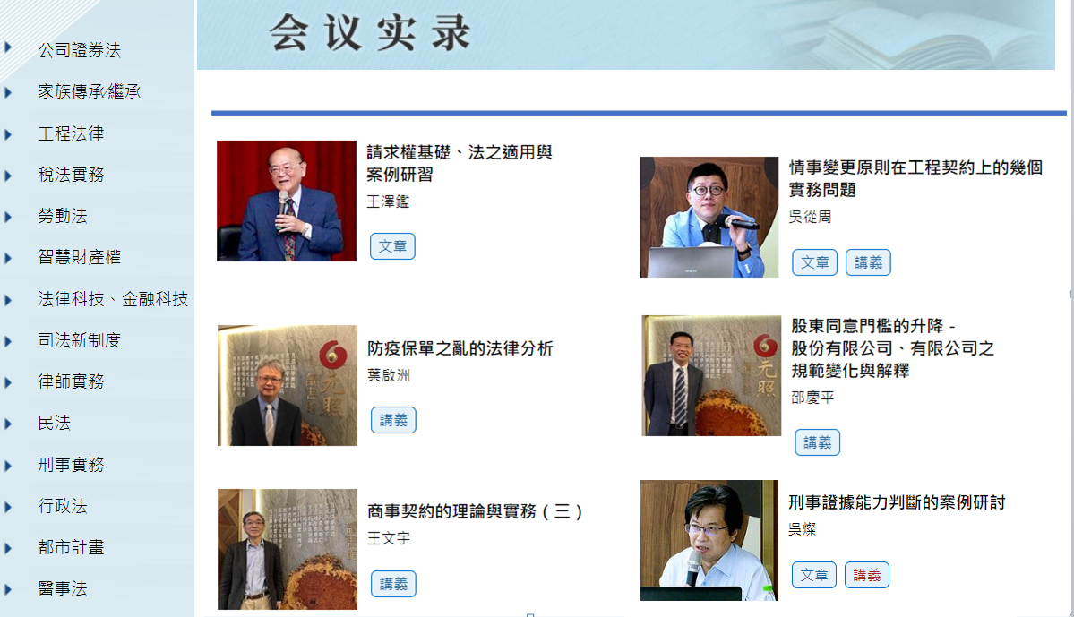
子库
会议实录
介绍
✓
学术/实务讲座内容以会议实录、文章、讲义等型态发表，可搭配月旦影音论坛

Slide 17
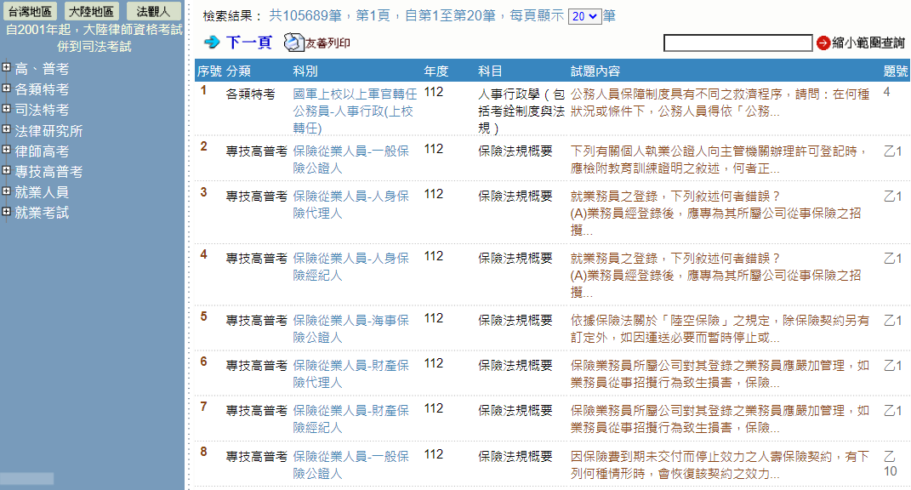
子库
题库讲座
介绍
✓
台湾试题 举凡法律人会参与的考试，如司法特考、专技高普考（律师）、 研究所、高普考、各类特考…等。
✓
大陆试题 收录大陆司法考试、法学硕士、法律硕士、自考试题…等。

Slide 18
4
月旦知识库 大功能特色
云端大数据
精准高效的搜寻
提升学习的效率、
工作的能力

Slide 19
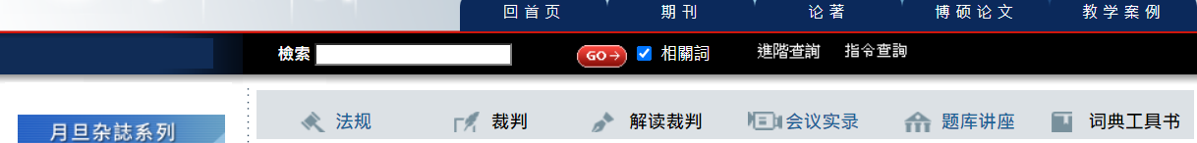
1
功能
E站式跨库整合
特色
✓
一次查找期刊、论著、教学案例、词典、法规、裁判、题库资源。

Slide 20
2
功能
多元检索方式
特色
✓
简易查询（关键词检索）
✓
进阶查询（布林逻辑检索）
✓
指令查询（布林运算元字串检索）

Slide 21
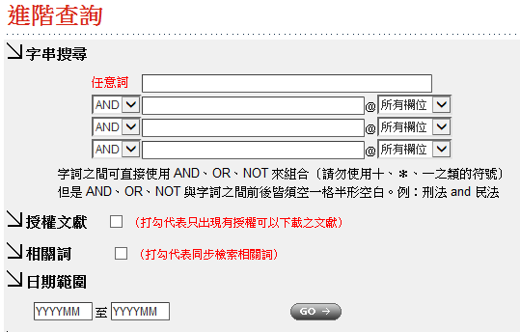
3
功能
高效精准的检索功能
特色
✓
支持中文繁／简体字同步检索
✓
中／英文同义词检索
✓
篇名 / 关键字 / 摘要 / 全文
精准检索注
✓
支持台湾、大陆
学科用语智慧判别，
如：智慧财产权=知识产权、
合约=合同

Slide 22

4
功能
PC、MAC、Phone、Pad
特色
✓
电脑、手机平板皆可阅读，
符合现在阅读者的使用习惯

Slide 23
月旦知识库 操作演示
学习、科研、
教学、实务
一站搞定

Slide 24
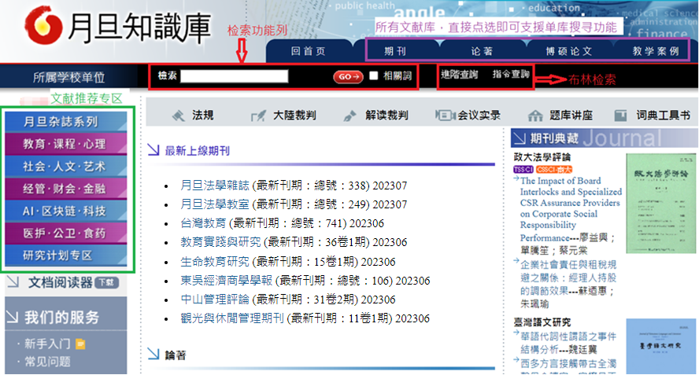
月旦知识库首页

Slide 25
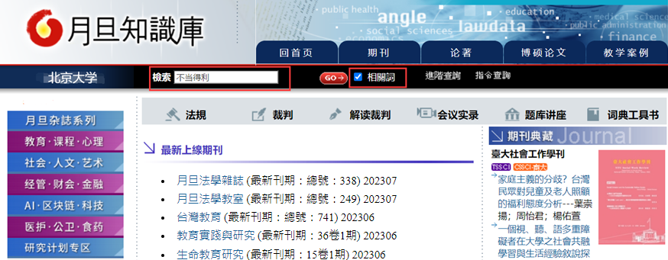
检索功能演示：
检索列输入关键词「不当得利」

Slide 26
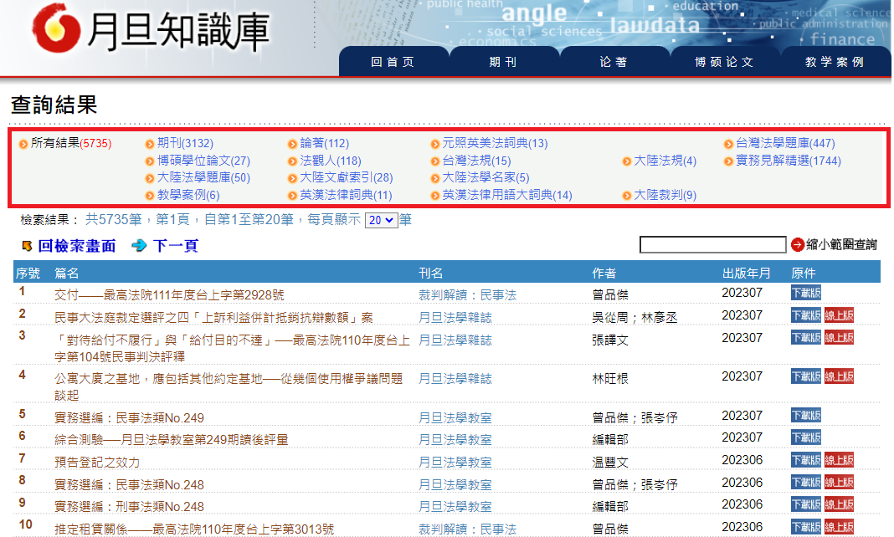
各子库出现与「不当得利」相关内容

Slide 27
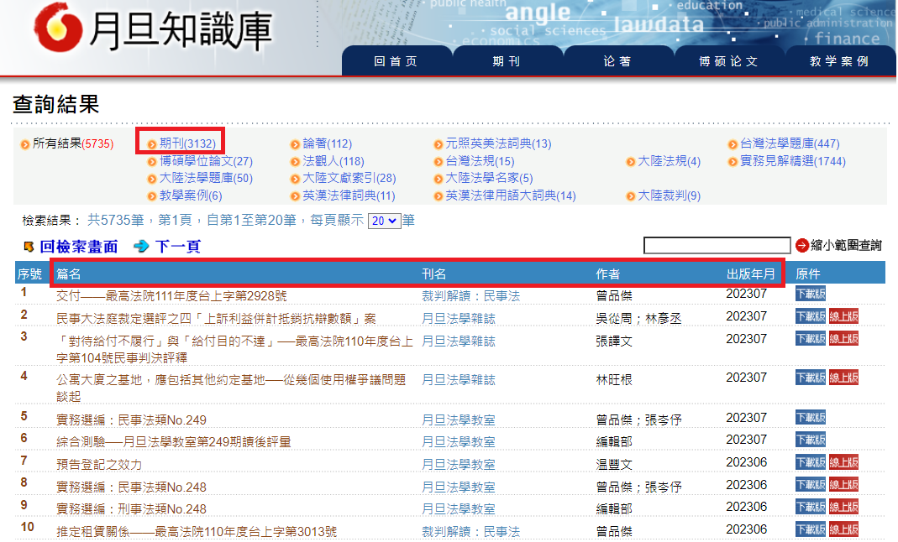
各子库内容呈现_期刊库

Slide 28
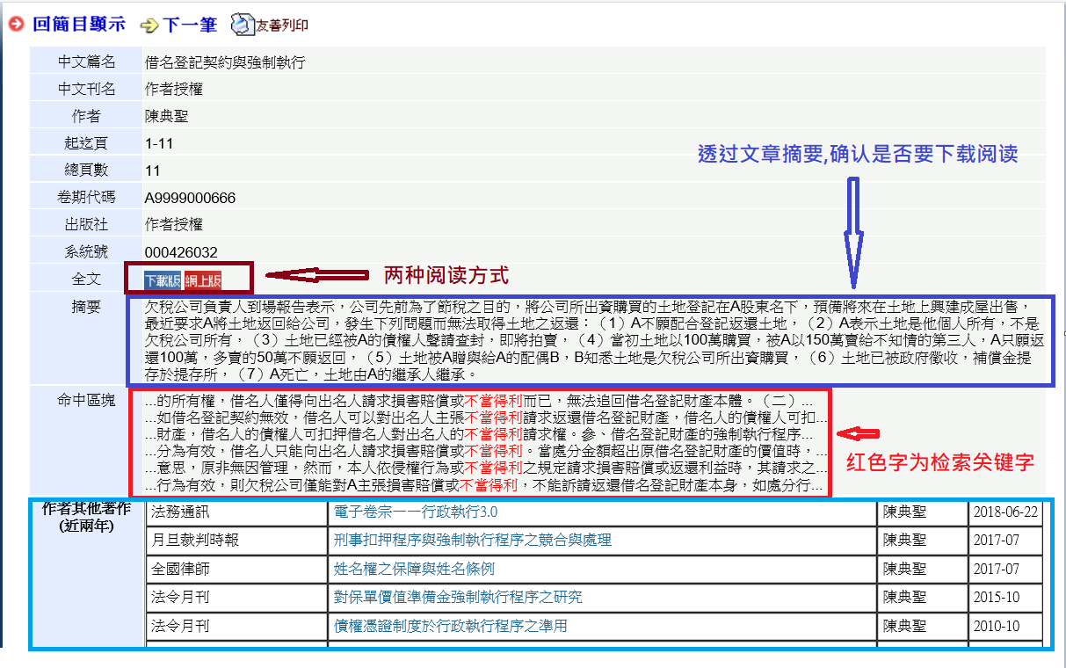
点选借名登记契约与强制执行该篇文章

Slide 29
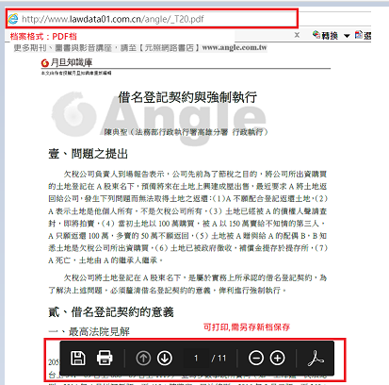
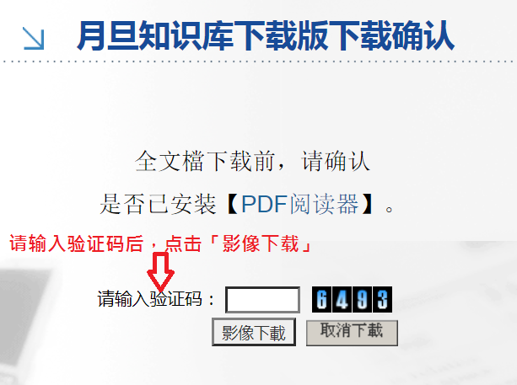
下载版文档格式：
「PDF档」需要另存新档保存

Slide 30
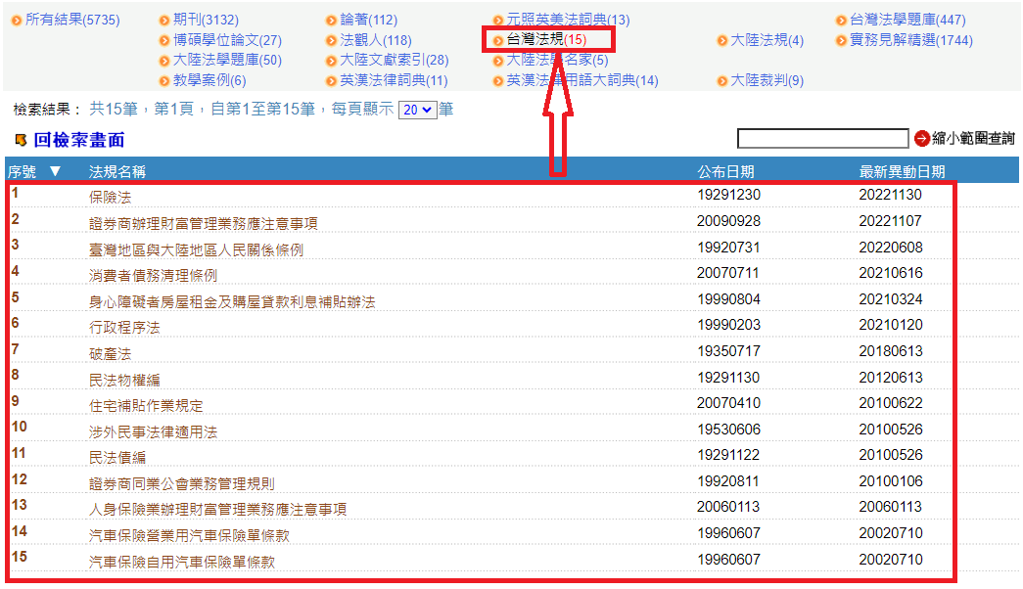
台湾法规库：
与不当得利有关之法规

Slide 31
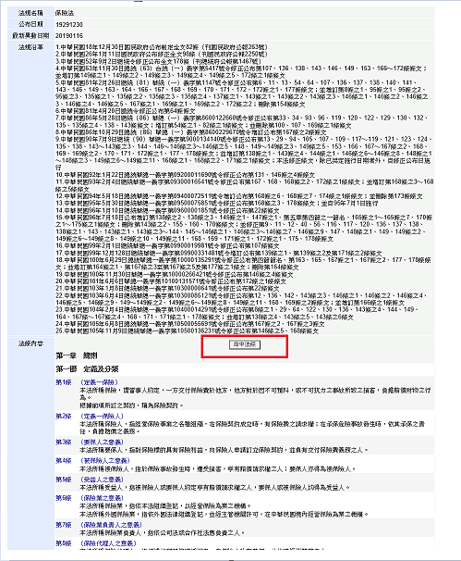
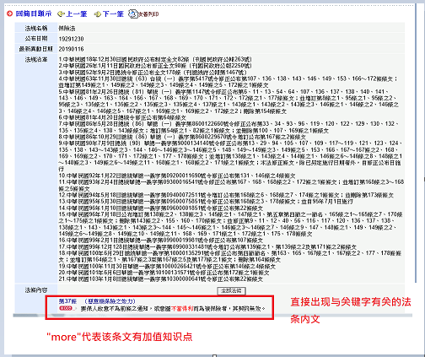
台湾法规库：
与不当得利有关之法规

Slide 32
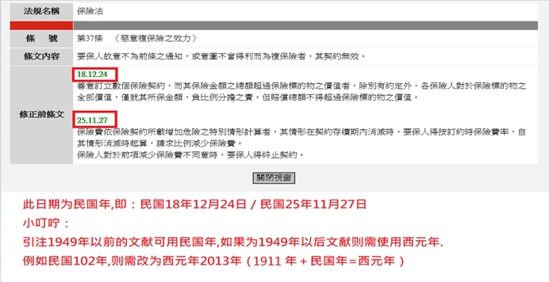
知识点加值 more

Slide 33

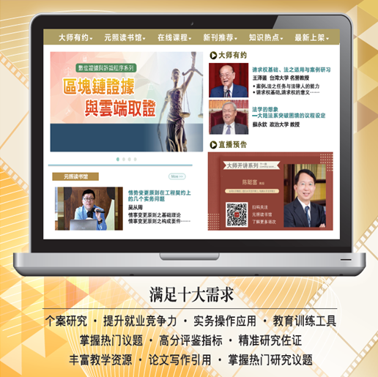
月旦影音论坛 介绍
实务与
学术应用于一库
权威学者于学术会议发表之报告讲座、研讨课程。
零距离学者专家智囊团

Slide 34
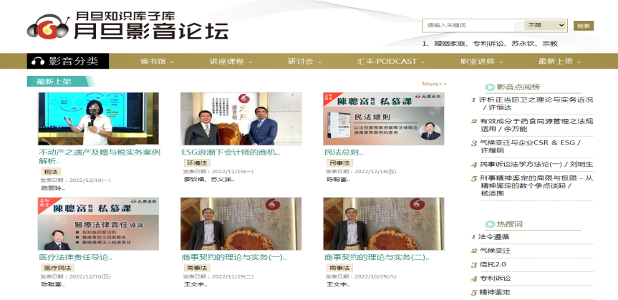
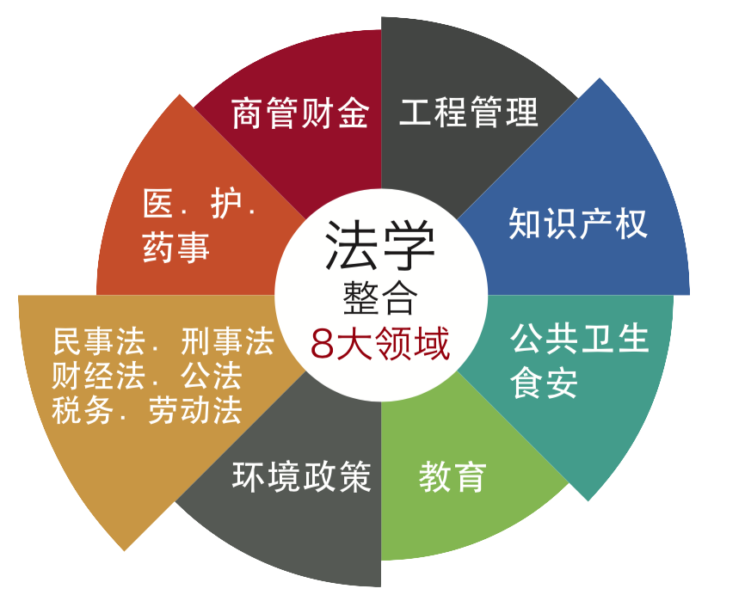
资源内容
收录两岸专题讲座研讨实录，超过10000场视频、2000种主题、2000位重要专家学者精采讲演。
满足10大应用需求
实务界：提升职页能力 、实务操作应用、员工
教育训练、掌握新趋势与议题、个案研究
学术界：研究资料佐证、案例分析、课程教学应
用、论文资源、掌握最新研究趋势与动态

Slide 35

功能特色
1.依学科分类，查询主题方便易懂。
2.依发表人、主题、会议名称等关键
词查询，简单易上手。
3.提供最新的研讨会、讲座课程的相关资讯。
4.可选择影音主题分类

Slide 36
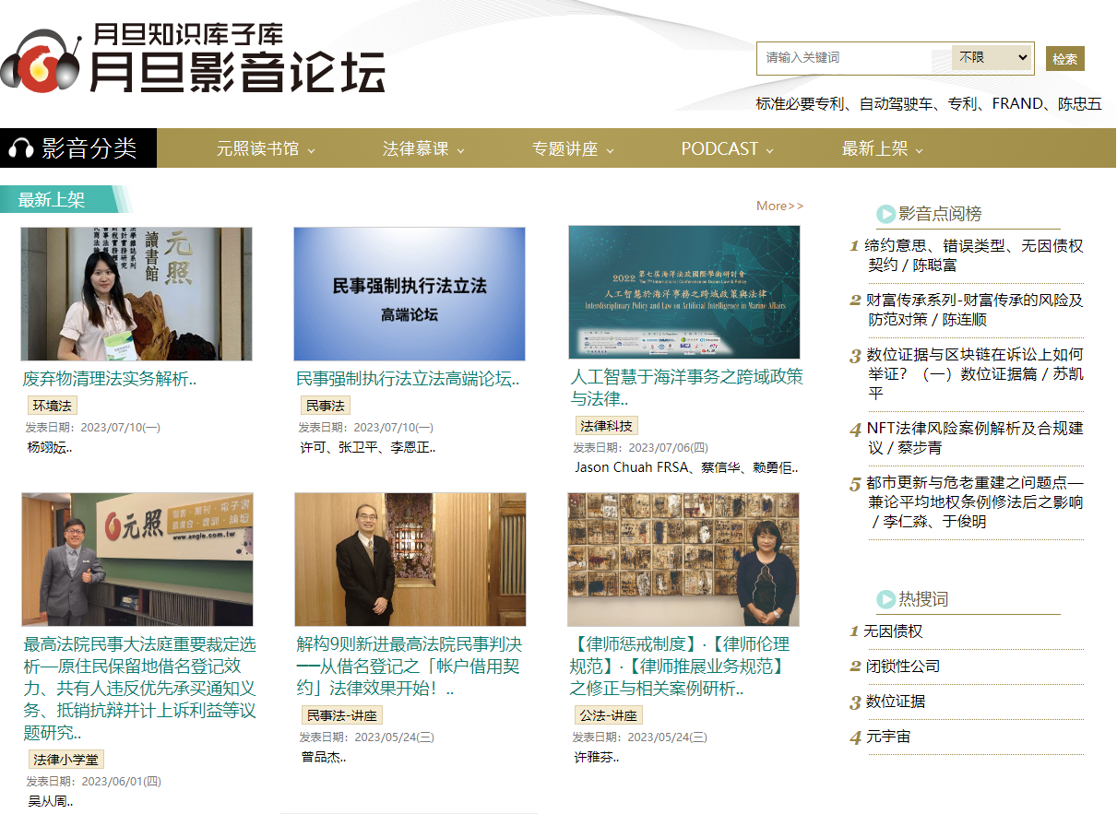
如何进入「月旦影音论坛」首页
途径1：从图书网官网
途径2：月旦知识库首页,
点选「月旦影音论坛」链接
途径3：打开浏览器,输入
月旦影音论坛网址
https://www.idatamedia.com.cn/Media

Slide 37
月旦影音论坛 首页说明
关键字检索
依照讲座型态分类选项
近三个月最多浏览影音
最新上架影音
近三个月检索最多关键词

Slide 38
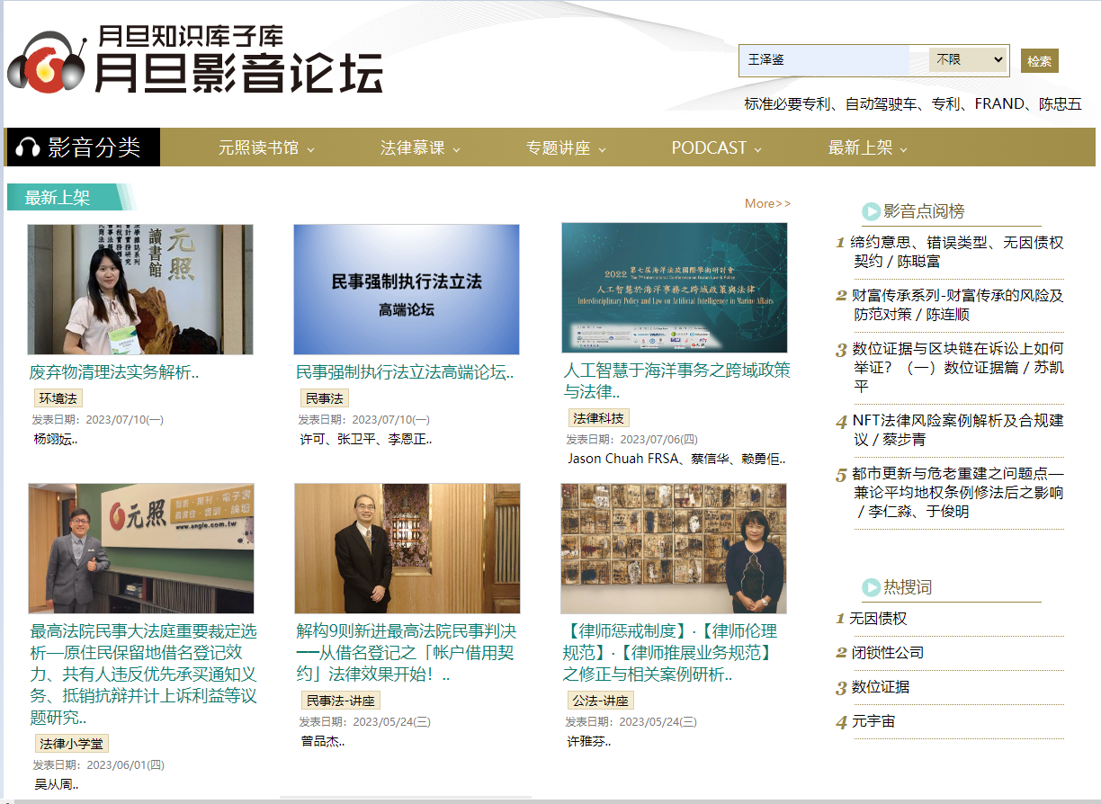
检索功能演示
检索列输入”王泽鉴”关键词
输入关键词

Slide 39
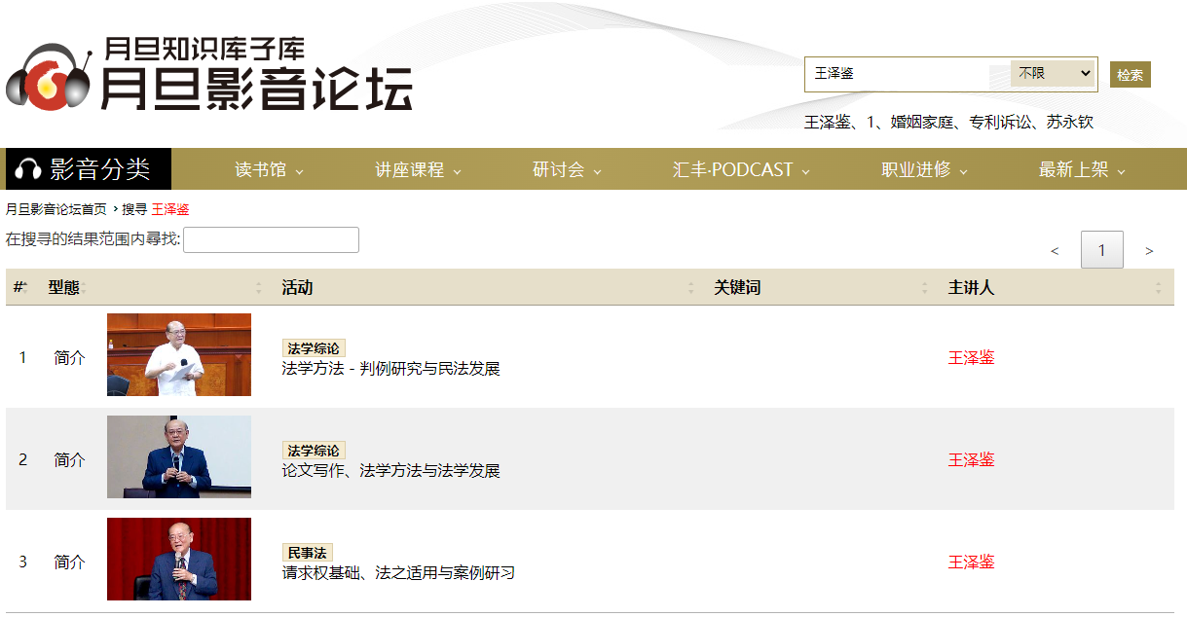
出现与检索词相关内容

Slide 40
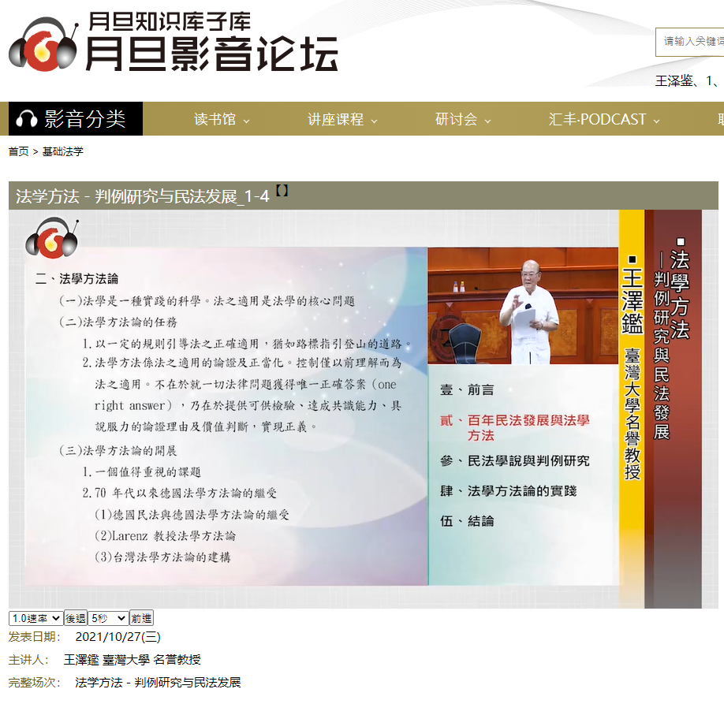
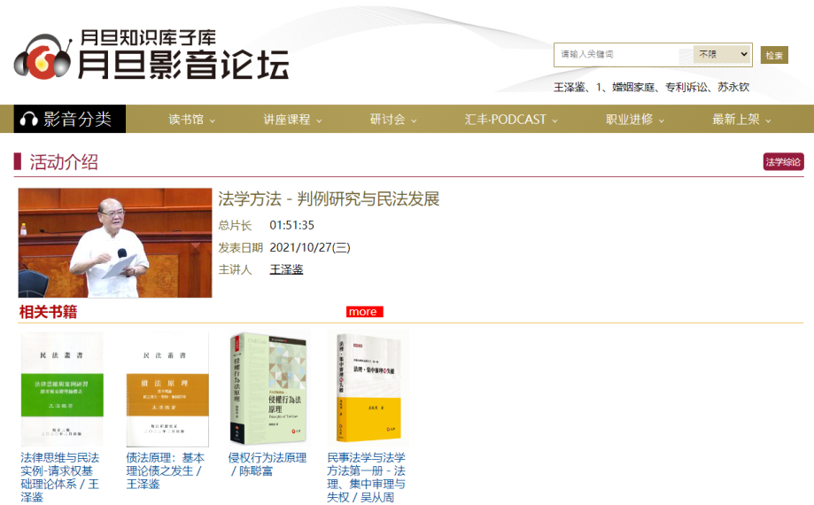
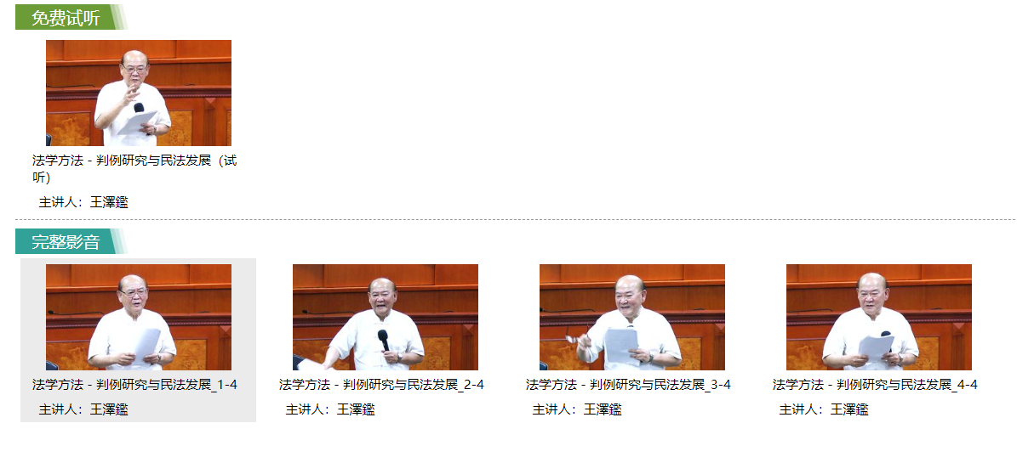
选取 与 播放
点击，可直接观看试听内容，
不需登入。
需登入，才能观看完整影音。

Slide 41
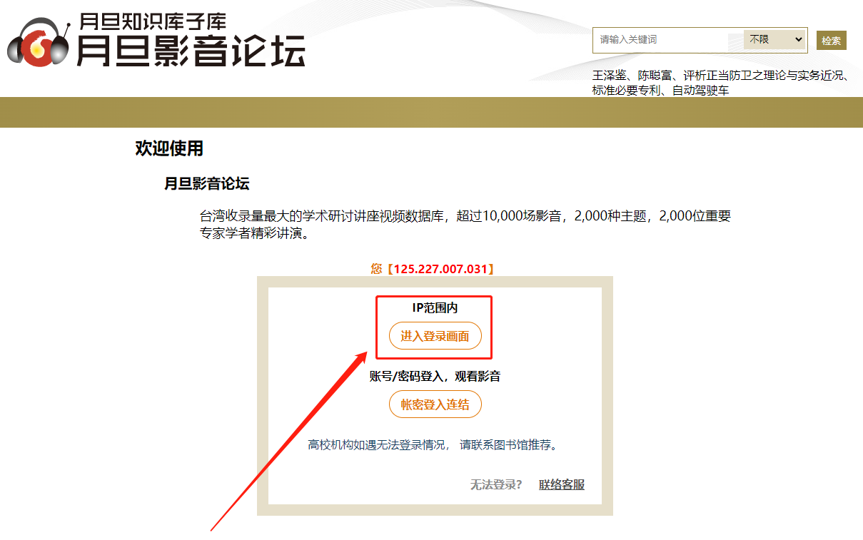
如何进入「月旦影音论坛」首页
已购买 或 已申请试用单位： 在校园IP网络环境中，直接点击「进入登录画面」， 即可观看完整影音。

Slide 42
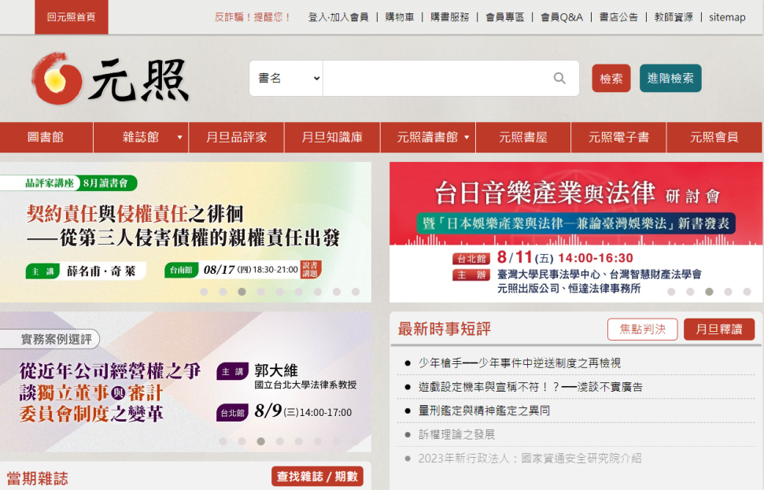
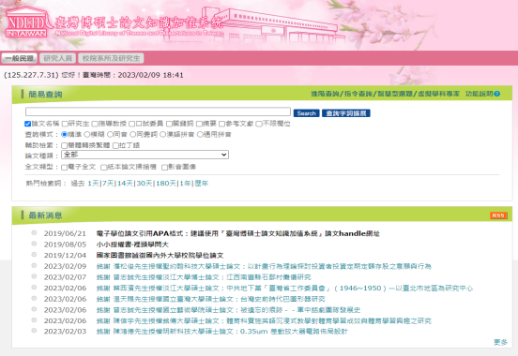
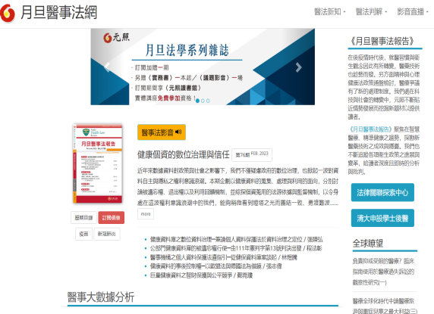
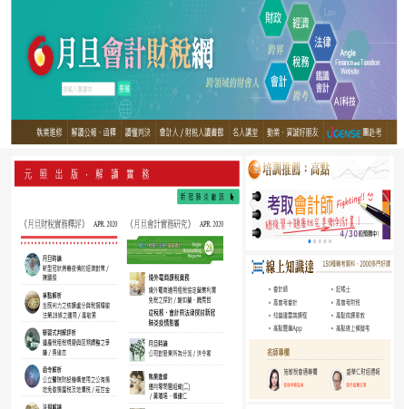
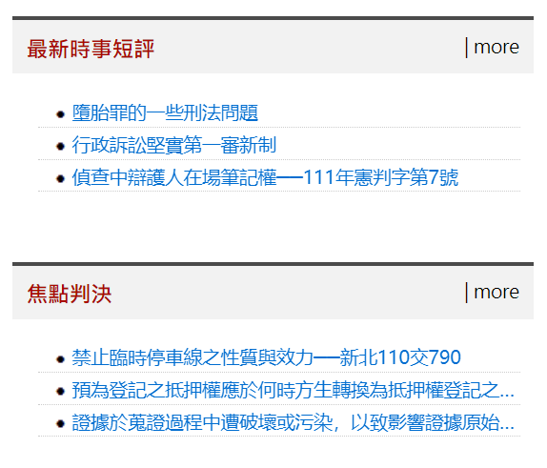

其他资源
拓展知识维度

Slide 43

元照网路书店

Slide 44
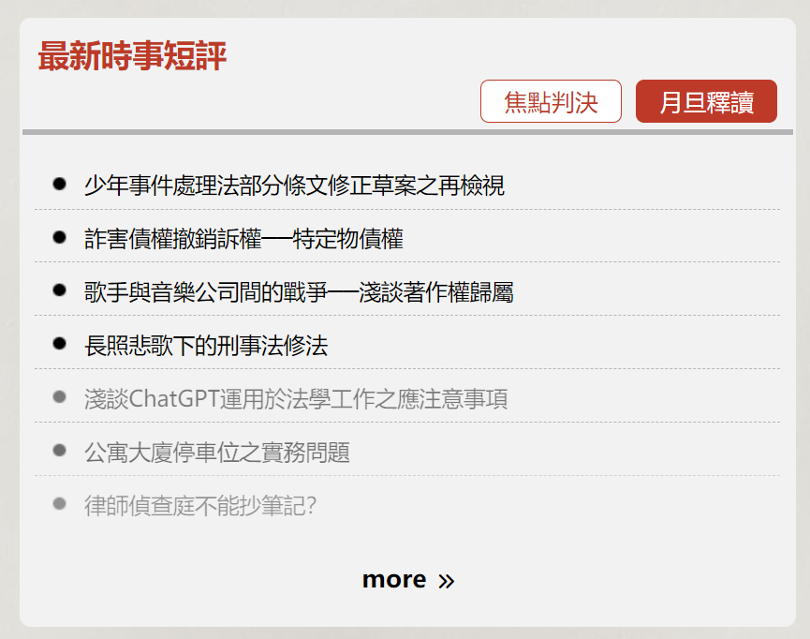
从最新时事短评及焦点判决单元
学习法律常识

Slide 45

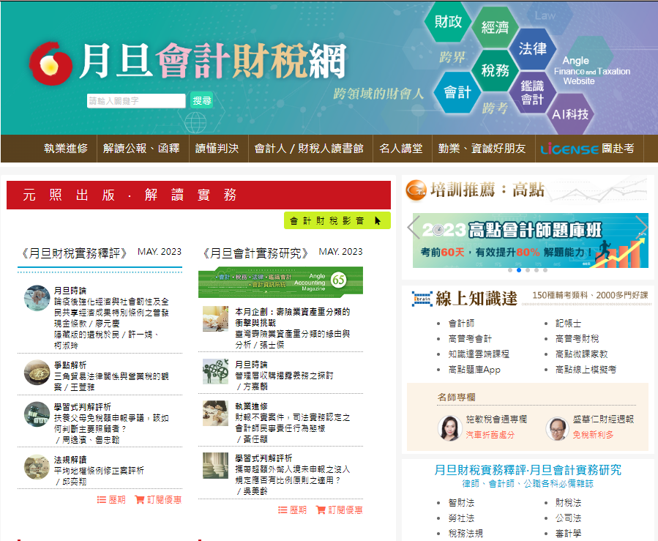
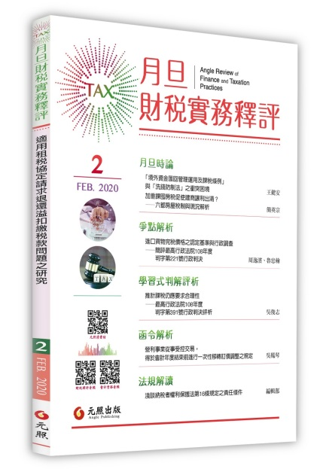
月旦会计财税网

Slide 46
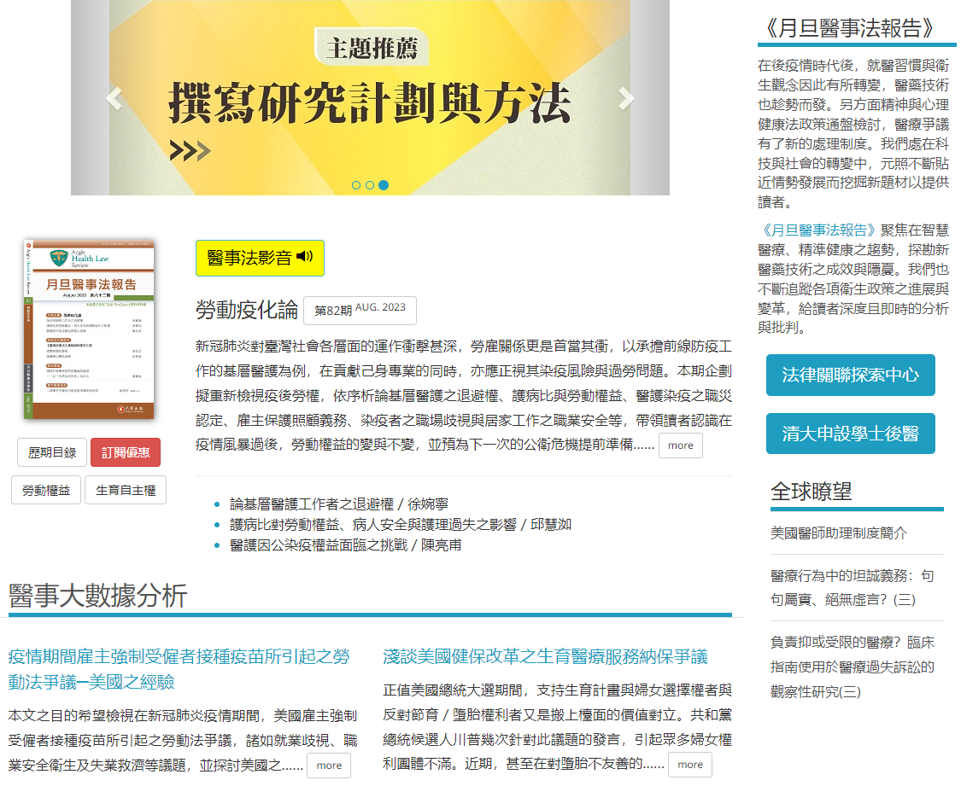
月旦医事法网

Slide 47
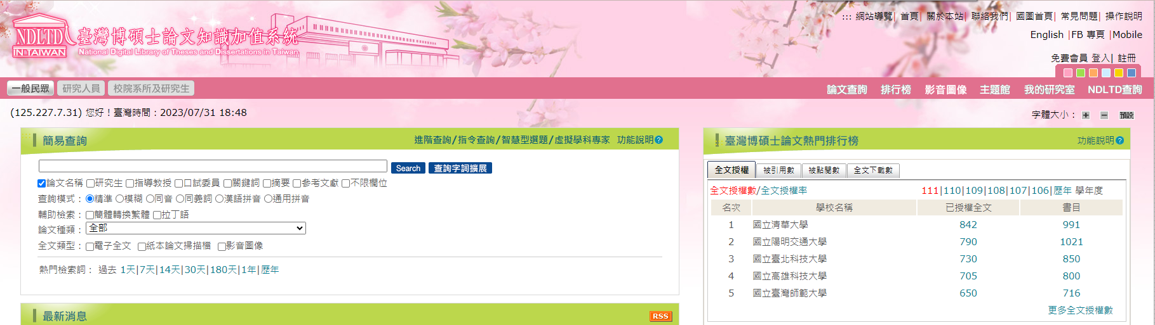
台湾博硕士论文知识加值系统

Slide 48


感谢聆听
微信公众号
傅 心 靖
使用问题答疑：1045798934@qq.com

